Slide 1
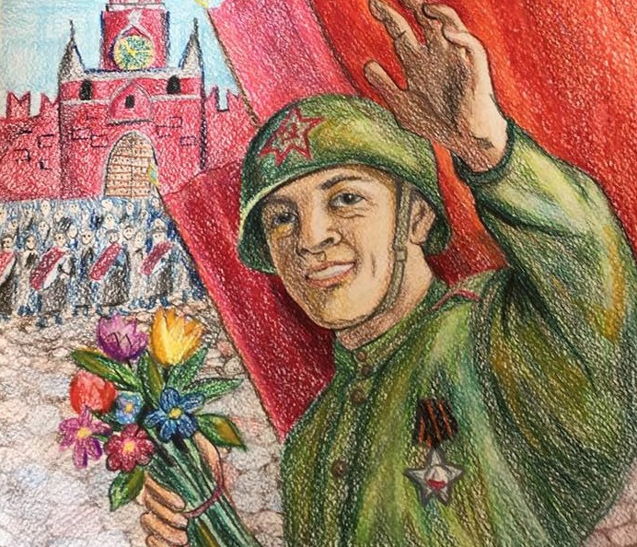
«День Победы !»
В старшей группе
Подготовила Воспитатель:
Жамкова Алла Александровна
МАДОУ №393
г Нижний Новгород
май 2020 г

Slide 2
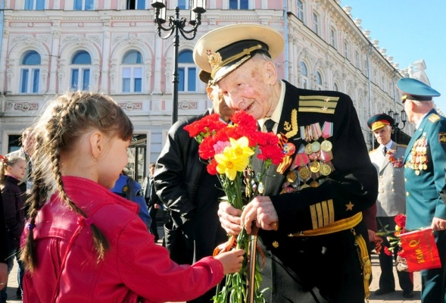
Задачи:
- знакомить с праздником «ДЕНЬ ПОБЕДЫ» родного города, с историей возникновения даты 9 мая;
- развивать интерес и любовь к малой Родине;
- воспитывать патриотические чувства.
С. Маршака «Пусть не будет войны»
Пусть не будет войны никогда,
Пусть спокойные спят города.
Пусть сирены пронзительный вой
Не звучит над твоей головой.
Не один пусть не рвётся снаряд,
Не один не строчит автомат.
Оглашают пусть наши леса
Только птиц и детей голоса.
И пусть мирно проходят года.
Пусть не будет войны никогда!

Slide 3
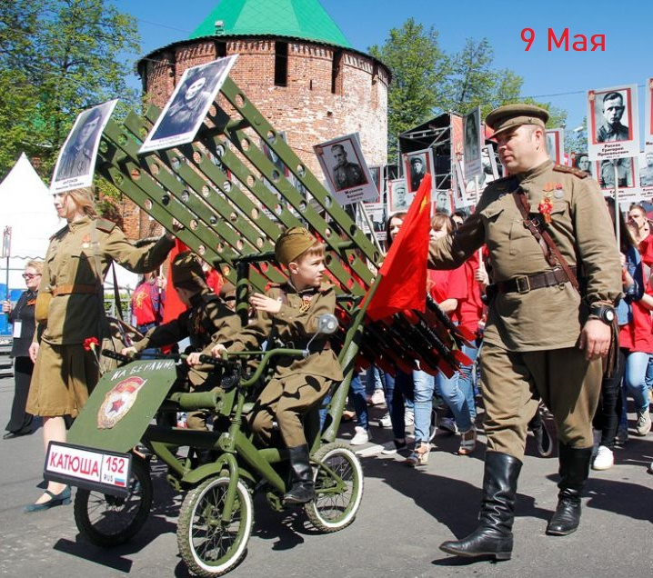
Но не только мужчины проявляли героизм во время войны. Многие женщины и девушки тоже ушли на фронт. Они летали на боевых самолётах, были радистками, оказывали помощь раненым бойцам.
Он пришёл к нам – День Победы.
Этот день завоевали Наши папы, наши деды.
И поэтому сегодня Ордена они надели.
Мы, идя на праздник с ними, Песню звонкую запели.
Эту песню посвящаем Нашим папам, нашим дедам.
Нашей Родине любимой Слава, слава в День Победы!
9 Мая – это День Победы нашего народа над немецко-фашистскими захватчиками.

Slide 4
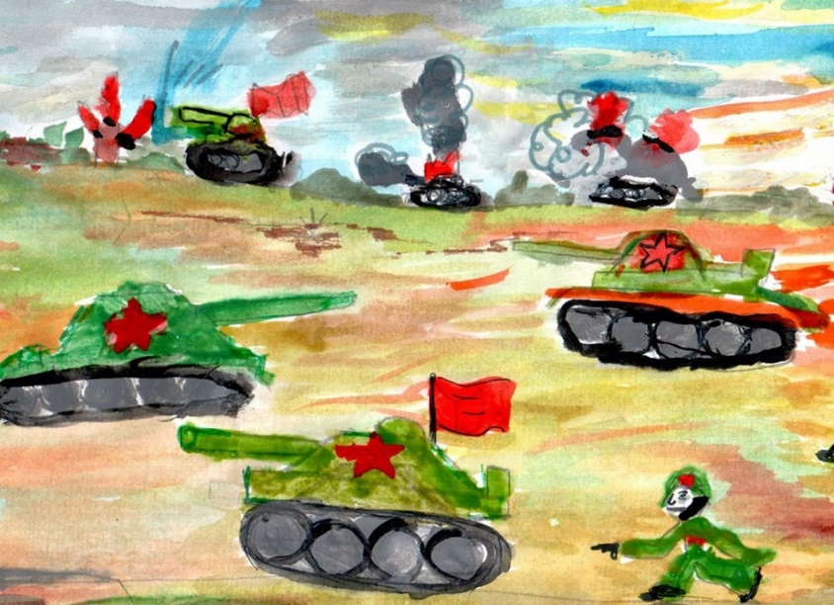
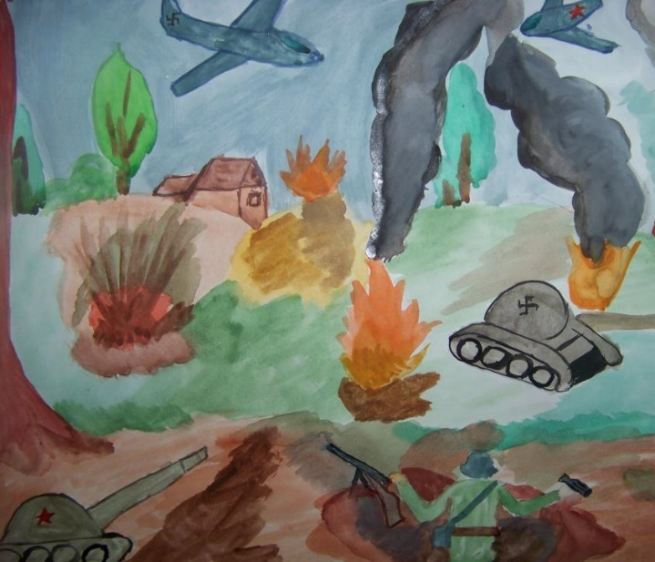
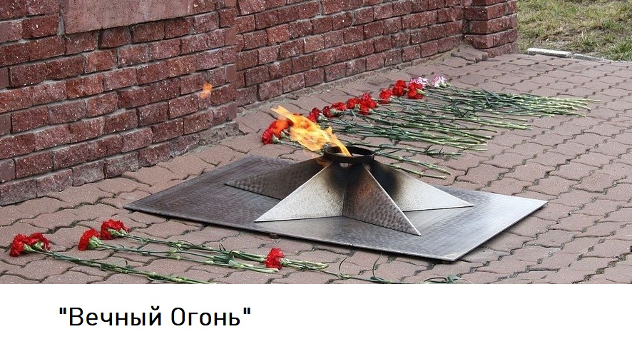
Читаем детям рассказы о войне, о героях войны 1941-45г; смотрим фильмы и заучиваем стихи о Дне Победы и о героях войны.; разучиваем песни …..
Костер пионерский
Горит под горою
Давайте расскажем стихи о герое
В опасной разведке
В тяжелом бою
Он жизнь за товарищей
Отдал свою
Он помнил о доме
Он помнил о маме
Героям нужна
Наша вечная память !

Slide 5



Песни и стихи «День Победы»
«Что мы Родиной зовём?
Край, в котором мы растём,
И берёзки, вдоль которых
Рядом с мамой мы идём»
Письмо я старался Писать без помарок: «Пожалуйста, сделайте Деду подарок…» Был долго в пути Музыкальный привет. Но вот подошёл И обнял меня дед – Пришла к нему в праздник 9 Мая Любимая песня его Фронтовая.

Slide 6

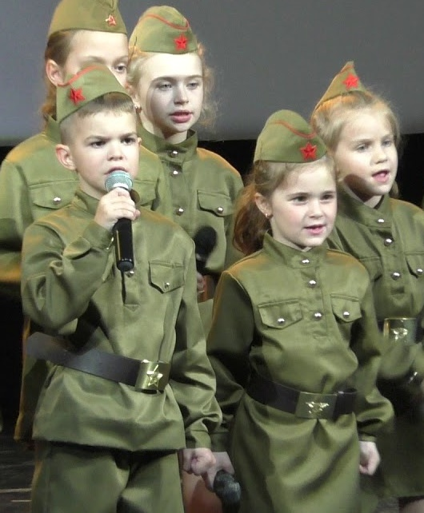
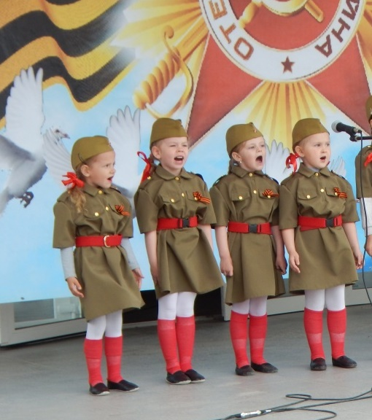
Поем песню

Slide 7
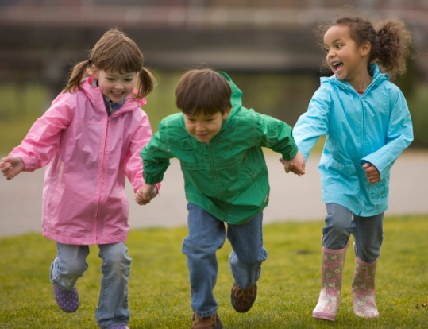
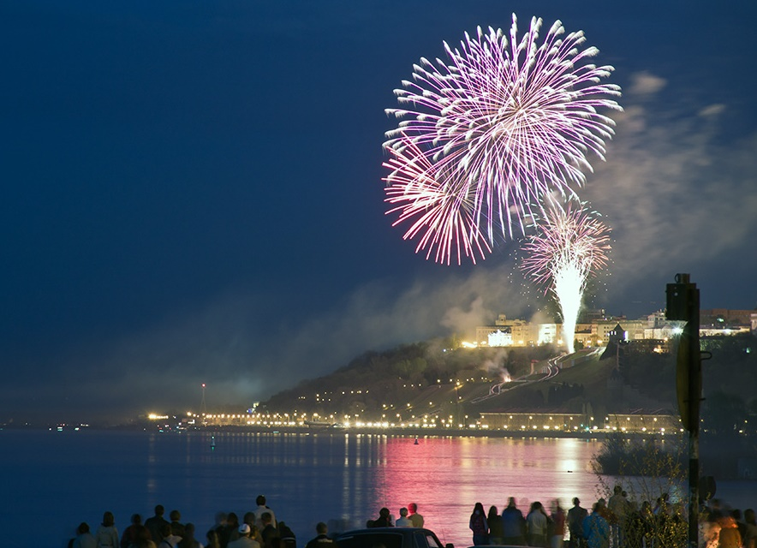
Салют над Нижним Новгородом!
В честь Дня ПОБЕДЫ!
Скорей, скорей одеться! Скорей позвать ребят! В честь праздника Победы Орудия палят. Вокруг все было тихо, И вдруг – салют! Салют! Ракеты в небе вспыхнули И там, и тут!

Slide 8
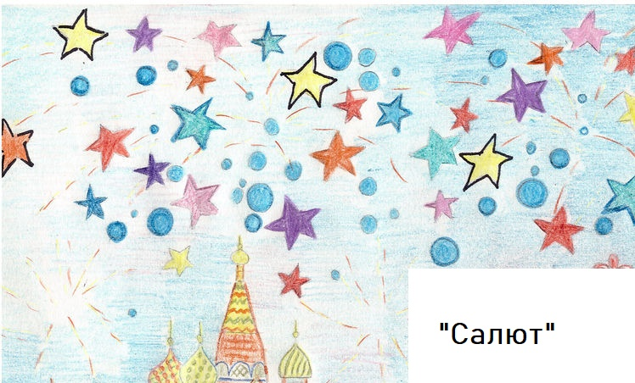
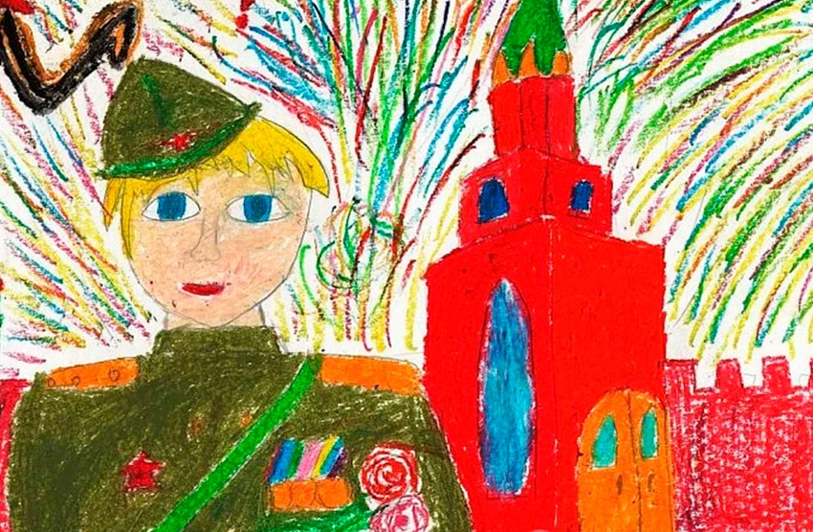
Рисуем САЛЮТ
Салют каждый год можно увидеть в честь героев второй мировой войны. А вы видели салют?
Соберём рисунки свои в общий АЛЬБОМ
Вместе с папами и мамами рисуем САЛЮТ!

Slide 9
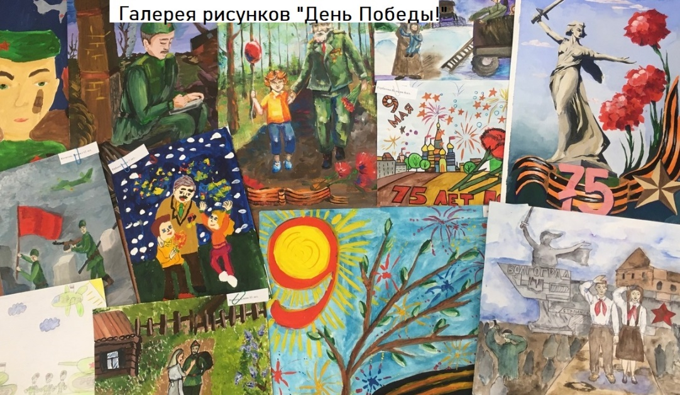


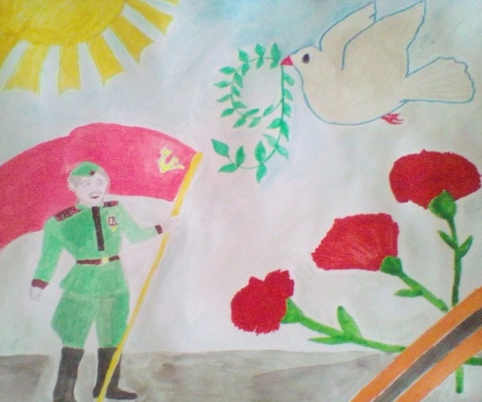
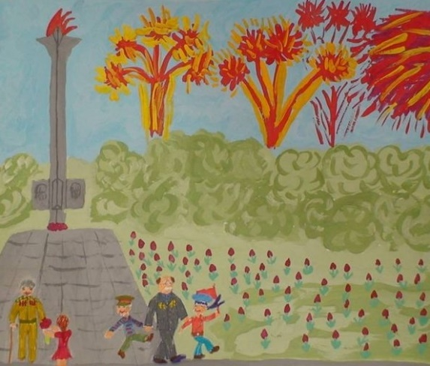
Наши рисунки

Slide 10
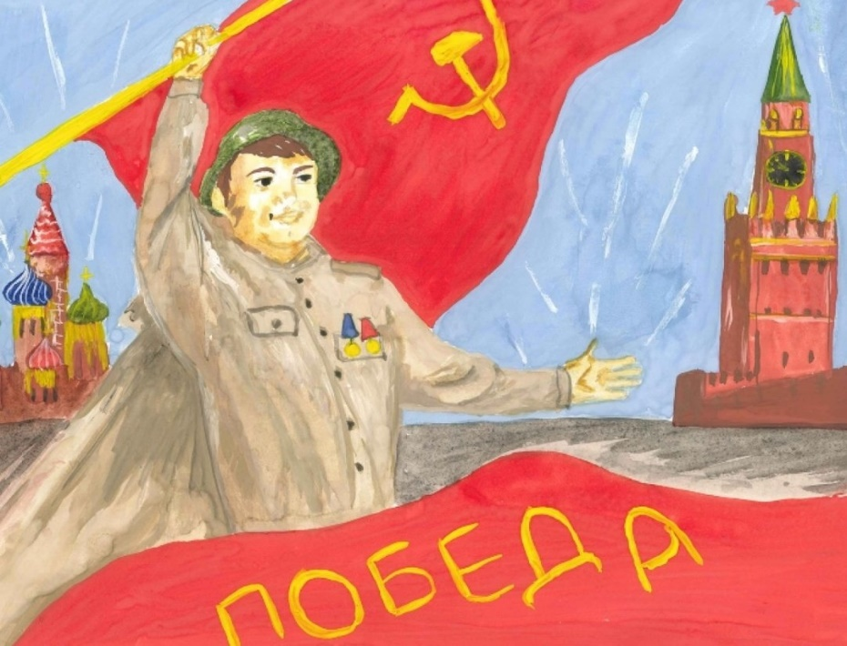
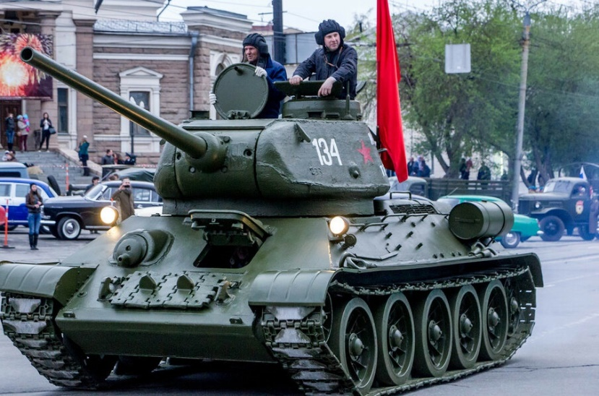
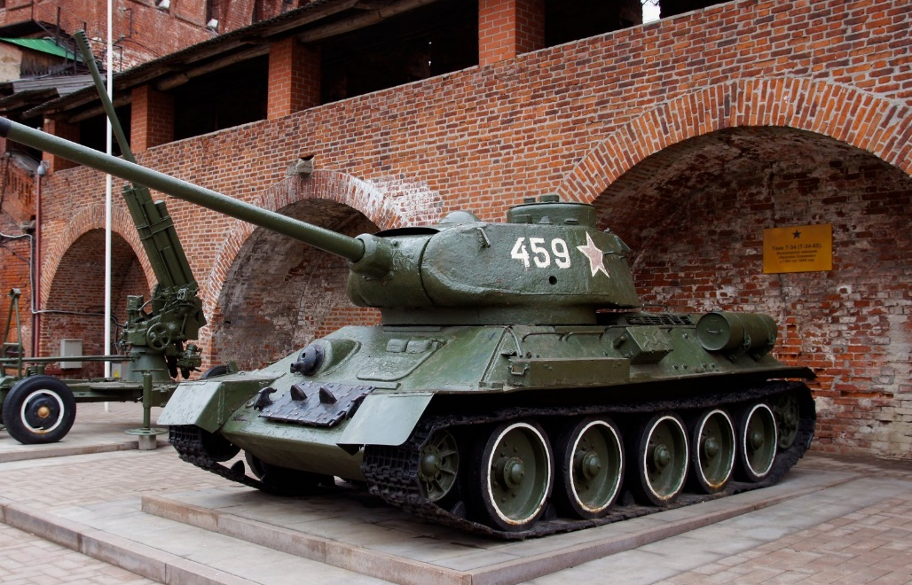
Памятники в Нижнем Новгороде ТАНКУ , который приблизил ДЕНЬ ПОБЕДЫ!
Он на гусеницах мчится,
Только он не трактор.
В бой пойдет - и пригодится
Фронтовой характер.
И не плавится в огне
Крепкая броня.
Только на параде –
Танк на фото у меня.
НА
Параде :

Slide 11
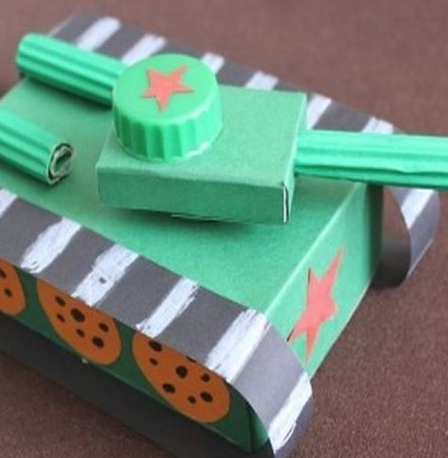
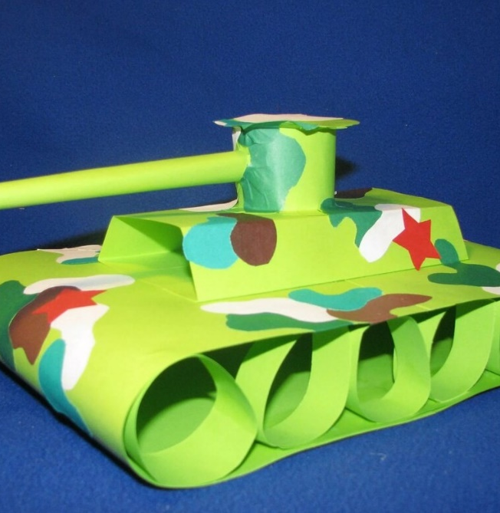
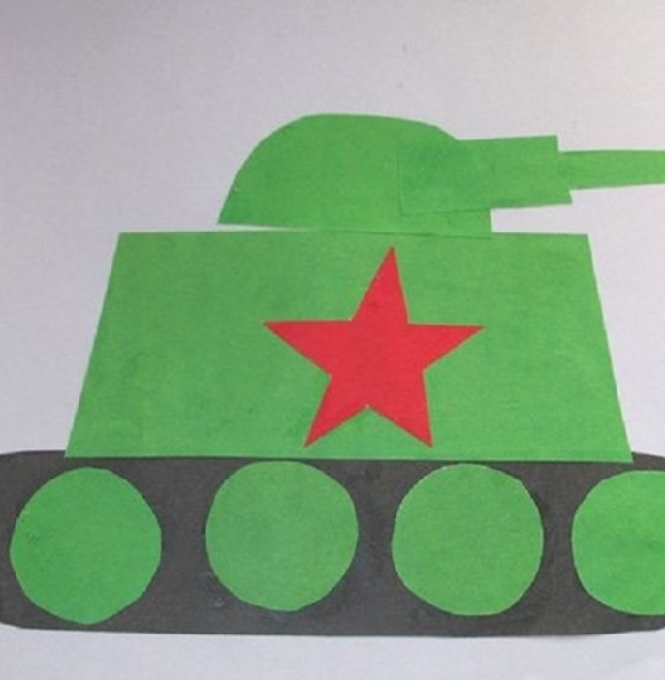

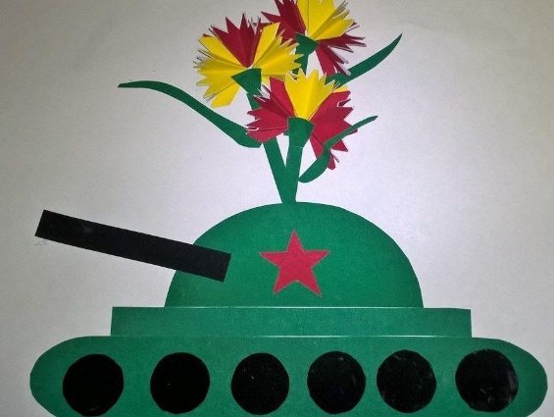
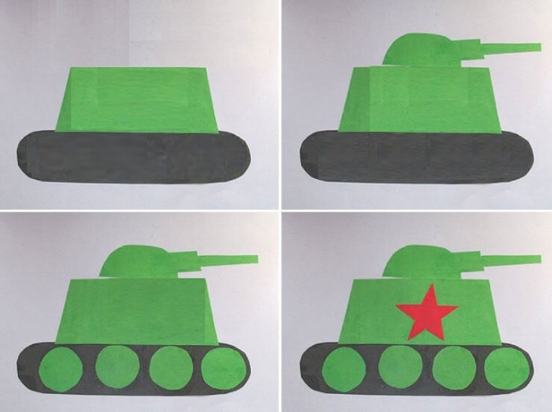
Мастерим сами - ТАНК
Поделки – конструирование и аппликация
Пусть пулеметы не строчат,
И пушки грозные молчат,
Пусть в небе не клубится дым,
Пусть небо будет голубым.

Slide 12
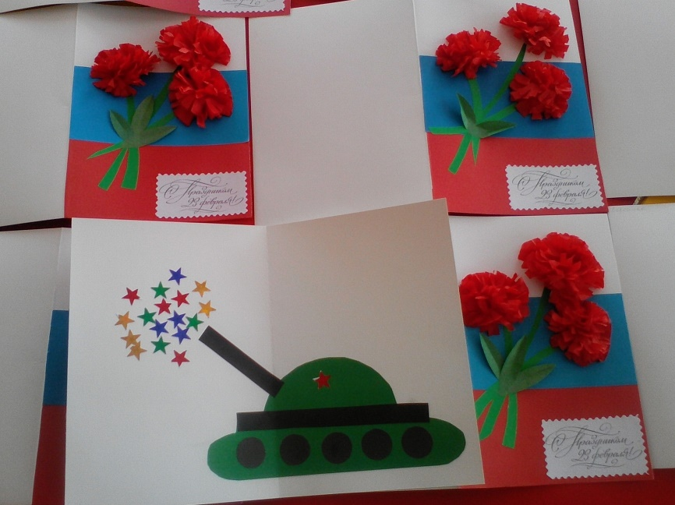
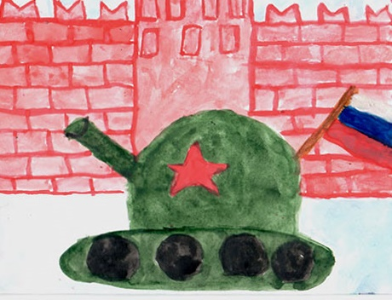
Открытки для НАШИХ Ветеранов ВоВ
Делаем открытки
Рисуем для своих дедушек и бабушек

Slide 13
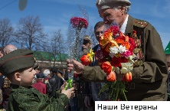
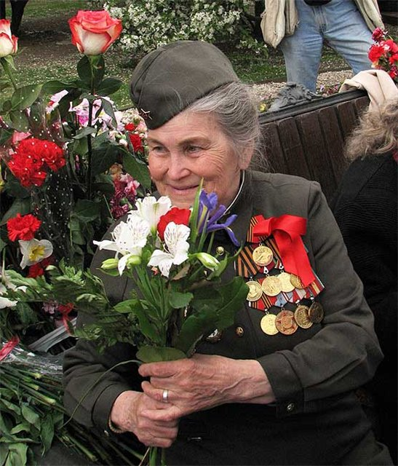

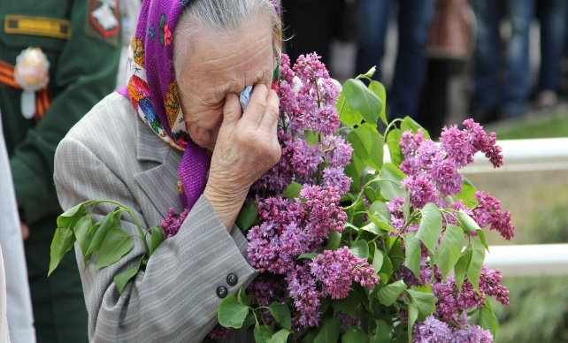
Цветы и открытку бабушке и прабабушке…
Моя прабабушка седая,
Такая милая, родная.
Со мной играет, приголубит,
Но вспоминать она не любит,
Как воевала на войне, Вздохнёт и скажет мне:
– Всего дороже мир и дети!
А в День Победы, на рассвете, Свои достанет ордена,
Слезу рукой смахнёт она. Наденет праздничный наряд,
И с ней идём мы на парад! Идёт тихонечко она,
С палочкой, болит спина. Горят на солнце ордена.
Всех ветеранов чтит страна, За то, что защитили Русь!
Горжусь прабабушкой, Горжусь!

Slide 14
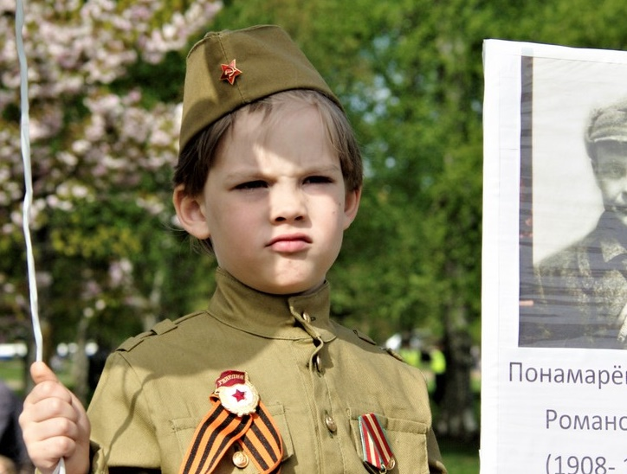
Мир на нашей планете -
- Тем, кто шёл в бой за Родину, выстоял и победил.
- Тем, кто навеки, безымянный канул в фашистском плену.
Всем тем, кто ушёл в бессмертие и победил, посвящается
Поход
«Бессмертный
Полк»
Спасибо нашим Дедам и бабушкам !

Slide 15
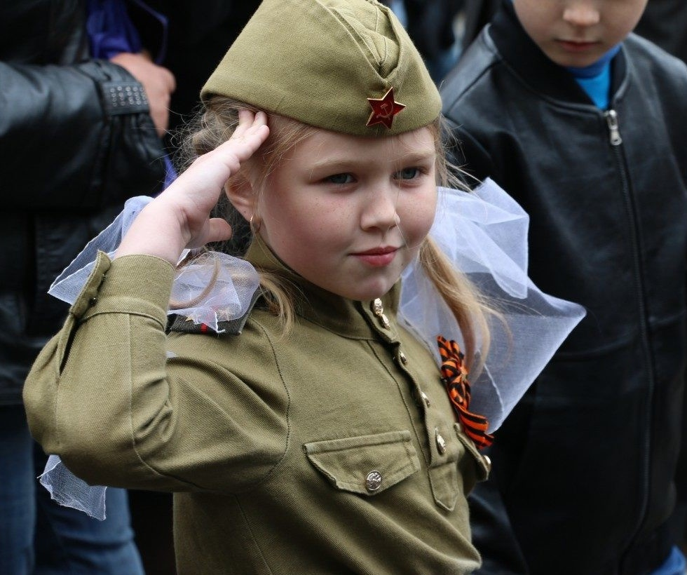
Спасибо за внимание !

